Slide 3

培优课20 概率、统计与其他知识的交汇问题
培优点一 概率、统计与数列的综合问题（马尔科夫链问题）
培优点二 概率、统计与导数的综合问题

Slide 4
培优点一 概率、统计与数列的综合问题（马尔科夫链问题）

Slide 5
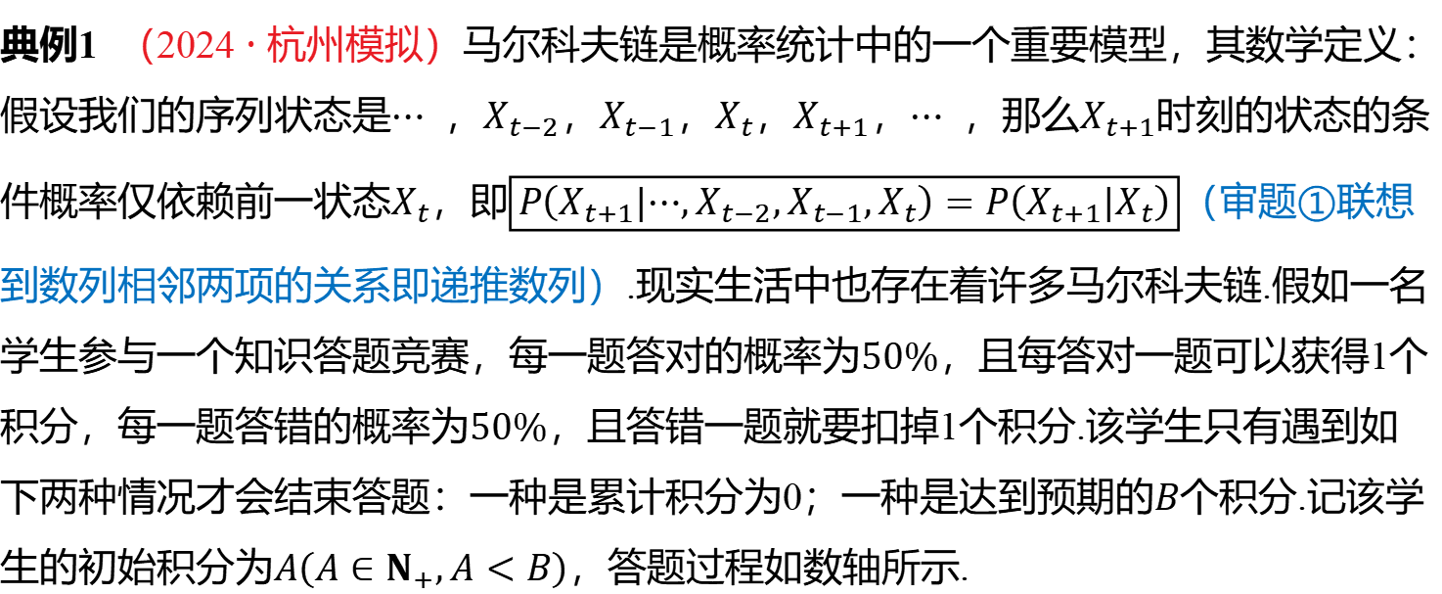
典例1 （2024 · 杭州模拟）马尔科夫链是概率统计中的一个重要模型，其数学定义：假设我们的序列状态是$⋯$ ，$X_{t−2}$，$X_{t−1}$，$X_{t}$，$X_{t+1}$，$⋯$ ，那么$X_{t+1}$时刻的状态的条件概率仅依赖前一状态$X_{t}$，即$\boxed{P\left(X_{t+1}|⋯,X_{t−2},X_{t−1},X_{t}\right)=P\left(X_{t+1}|X_{t}\right)}$（审题①联想到数列相邻两项的关系即递推数列）.现实生活中也存在着许多马尔科夫链.假如一名学生参与一个知识答题竞赛，每一题答对的概率为$50\%$，且每答对一题可以获得1个积分，每一题答错的概率为$50\%$，且答错一题就要扣掉1个积分.该学生只有遇到如下两种情况才会结束答题：一种是累计积分为0；一种是达到预期的$B$个积分.记该学生的初始积分为$A\left(A∈N_{+},A<B\right)$ ，答题过程如数轴所示.

Slide 6
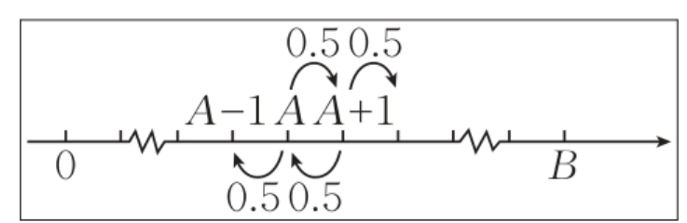
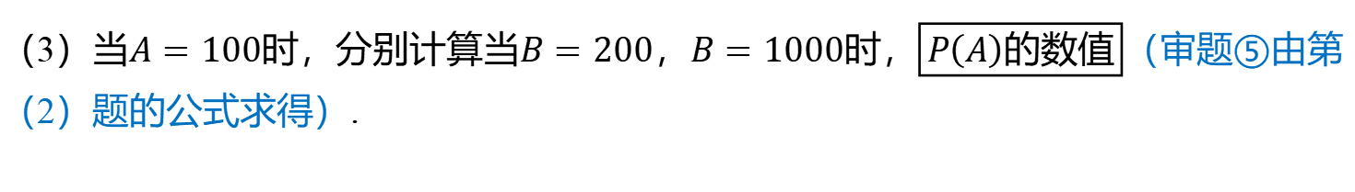
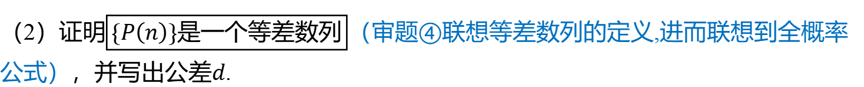
&1& （审题②图中的0.5表示答对或答错的概率）
当该学生的积分为$n\left(0≤n≤B,n∈N\right)$时，最终累计积分为0的概率为$P\left(n\right)$ ，请回答下列问题：
（1）请直接写出$\boxed{P\left(0\right)\text{与}P\left(B\right)}$（审题③明确$n=0$和$n=B$的含义,即可写出$P\left(0\right)$与$P\left(B\right)$ ）的数值.
（2）证明$\boxed{\{P\left(n\right)\}\text{是一个等差数列}}$（审题④联想等差数列的定义,进而联想到全概率公式），并写出公差$d$ .
（3）当$A=100$时，分别计算当$B=200$，$B=1000$时，$\boxed{P\left(A\right)\text{的数值}}$ （审题⑤由第
（2）题的公式求得）.

Slide 7
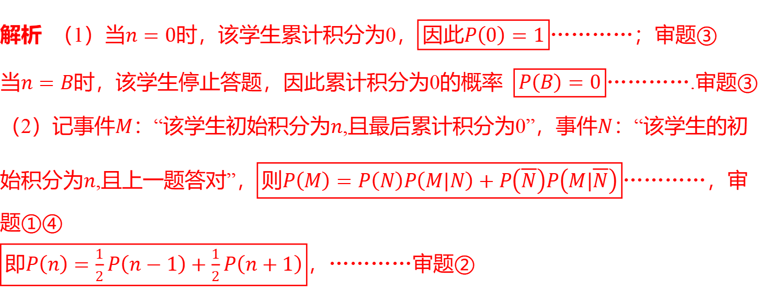
解题观摩
解析 （1）当$n=0$时，该学生累计积分为0，$\boxed{\text{因此}P\left(0\right)=1}$ …………；审题③
当$n=B$时，该学生停止答题，因此累计积分为0的概率 $\boxed{P\left(B\right)=0}$………….审题$③$
（2）记事件$M\text{：}$“该学生初始积分为$n$,且最后累计积分为0”，事件$N\text{：}$ “该学生的初
始积分为$n$,且上一题答对”，$\boxed{\text{则}P\left(M\right)=P\left(N\right)P\left(M|N\right)+P\left(\overline{N}\right)P\left(M|\overline{N}\right)}$ …………，审
题①④
$\boxed{\text{即}P\left(n\right)=\frac{1}{2}P\left(n−1\right)+\frac{1}{2}P\left(n+1\right)}$ ，…………审题②

Slide 8
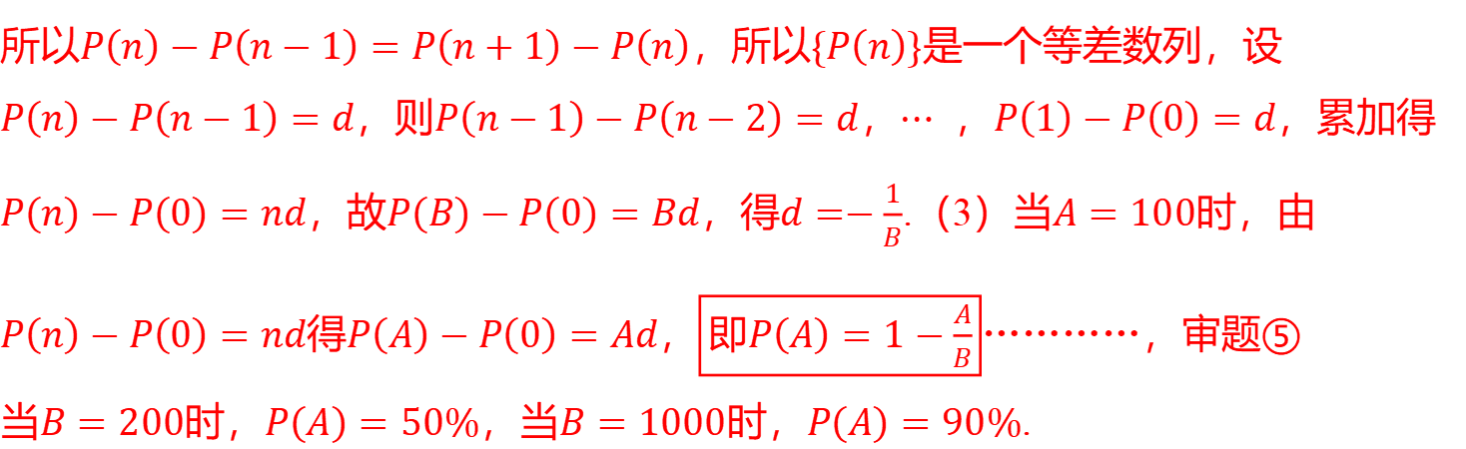
所以$P\left(n\right)−P\left(n−1\right)=P\left(n+1\right)−P\left(n\right)$，所以$\{P\left(n\right)\}$ 是一个等差数列，设
$P\left(n\right)−P\left(n−1\right)=d$，则$P\left(n−1\right)−P\left(n−2\right)=d$，$⋯$ ，$P\left(1\right)−P\left(0\right)=d$ ，累加得
$P\left(n\right)−P\left(0\right)=nd$，故$P\left(B\right)−P\left(0\right)=Bd$，得$d=−\frac{1}{B}$.（3）当$A=100$ 时，由
$P\left(n\right)−P\left(0\right)=nd$得$P\left(A\right)−P\left(0\right)=Ad$，$\boxed{\text{即}P\left(A\right)=1−\frac{A}{B}}$ …………，审题⑤
当$B=200$时，$P\left(A\right)=50\%$，当$B=1000$时，$P\left(A\right)=90\%$ .

Slide 9
概率、统计与数列交汇在一起进行考查时，一般通过全概率公式以递推数列的方式出现.因此在解答此类题时，准确把题中所涉及的事件进行分解，明确所求问题所属的事件类型，分析概率所满足的数列模型是关键.

Slide 10

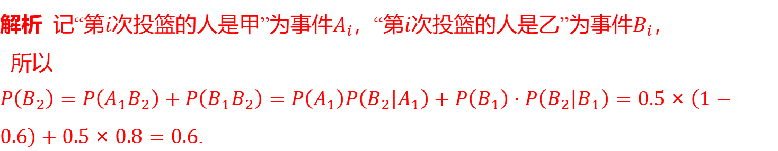
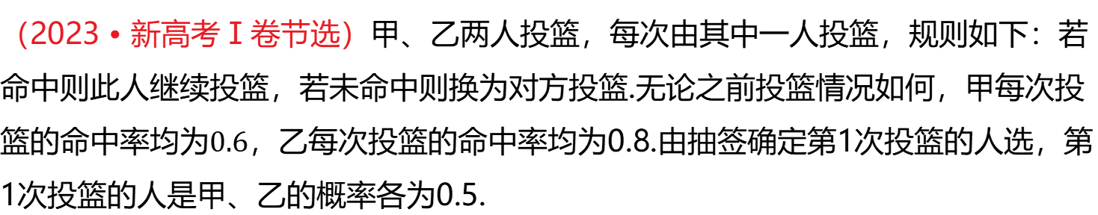
&2& 从等差数列变到等比数列
（2023 · 新高考Ⅰ卷节选）甲、乙两人投篮，每次由其中一人投篮，规则如下：若命中则此人继续投篮，若未命中则换为对方投篮.无论之前投篮情况如何，甲每次投篮的命中率均为$0.6$ ，乙每次投篮的命中率均为0.8.由抽签确定第1次投篮的人选，第1次投篮的人是甲、乙的概率各为0.5.
（1）求第2次投篮的人是乙的概率；
解析 记“第$i$次投篮的人是甲”为事件$A_{i}$，“第$i$次投篮的人是乙”为事件$B_{i}$ ，
所以
$P\left(B_{2}\right)=P\left(A_{1}B_{2}\right)+P\left(B_{1}B_{2}\right)=P\left(A_{1}\right)P\left(B_{2}|A_{1}\right)+P\left(B_{1}\right)⋅P\left(B_{2}|B_{1}\right)=0.5×\left(1−0.6\right)+0.5×0.8=0.6$ .

Slide 11
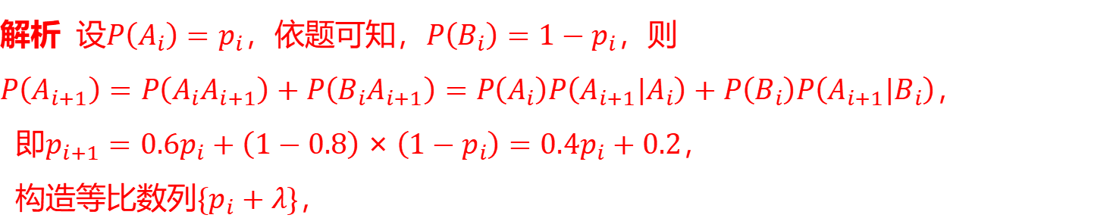
（2）求第$i$ 次投篮的人是甲的概率.
解析 设$P\left(A_{i}\right)=p_{i}$，依题可知，$P\left(B_{i}\right)=1−p_{i}$ ，则
$P\left(A_{i+1}\right)=P\left(A_{i}A_{i+1}\right)+P\left(B_{i}A_{i+1}\right)=P\left(A_{i}\right)P\left(A_{i+1}|A_{i}\right)+P\left(B_{i}\right)P\left(A_{i+1}|B_{i}\right)$ ，
即$p_{i+1}=0.6p_{i}+\left(1−0.8\right)×\left(1−p_{i}\right)=0.4p_{i}+0.2$ ，
构造等比数列$\{p_{i}+λ\}$ ，

Slide 12
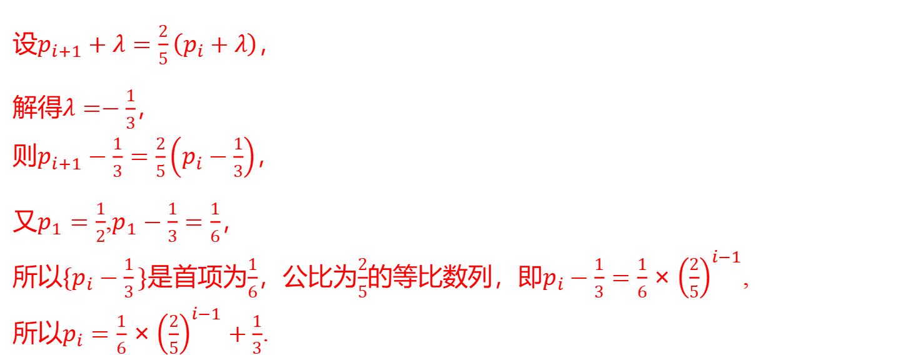
设$p_{i+1}+λ=\frac{2}{5}\left(p_{i}+λ\right)$ ，
解得$λ=−\frac{1}{3}$ ，
则$p_{i+1}−\frac{1}{3}=\frac{2}{5}\left(p_{i}−\frac{1}{3}\right)$ ，
又$p_{1}=\frac{1}{2}$,$p_{1}−\frac{1}{3}=\frac{1}{6}$ ，
所以$\{p_{i}−\frac{1}{3}\}$是首项为$\frac{1}{6}$，公比为$\frac{2}{5}$的等比数列，即$p_{i}−\frac{1}{3}=\frac{1}{6}×{\left(\frac{2}{5}\right)}^{i−1}$ ,
所以$p_{i}=\frac{1}{6}×{\left(\frac{2}{5}\right)}^{i−1}+\frac{1}{3}$ .

Slide 13
培优点二 概率、统计与导数的综合问题

Slide 14
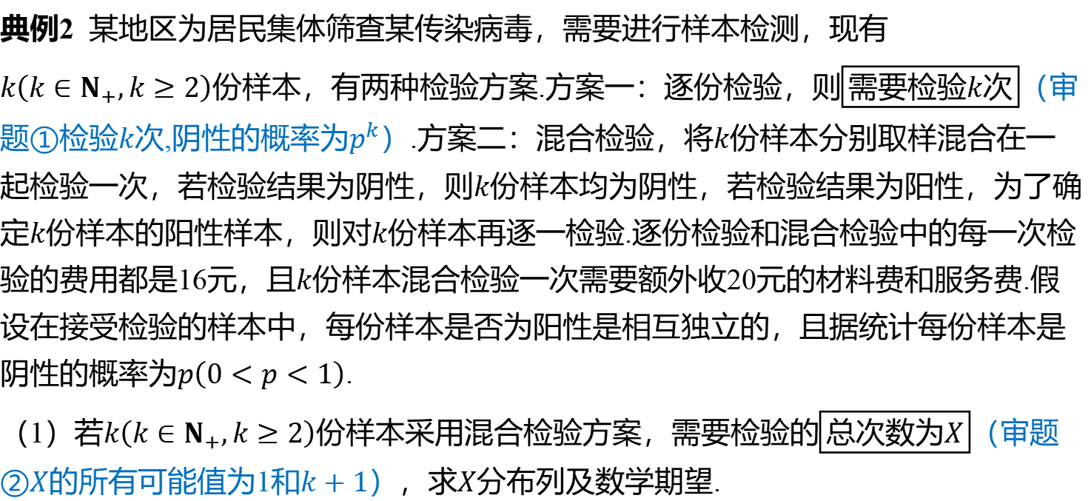
典例2 某地区为居民集体筛查某传染病毒，需要进行样本检测，现有
$k\left(k∈N_{+},k≥2\right)$份样本，有两种检验方案.方案一：逐份检验，则$\boxed{\text{需要检验}k\text{次}}$ （审
题①检验$k$次,阴性的概率为$p^{k}$）.方案二：混合检验，将$k$ 份样本分别取样混合在一
起检验一次，若检验结果为阴性，则$k$ 份样本均为阴性，若检验结果为阳性，为了确
定$k$份样本的阳性样本，则对$k$ 份样本再逐一检验.逐份检验和混合检验中的每一次检
验的费用都是16元，且$k$ 份样本混合检验一次需要额外收20元的材料费和服务费.假
设在接受检验的样本中，每份样本是否为阳性是相互独立的，且据统计每份样本是
阴性的概率为$p\left(0<p<1\right)$ .
（1）若$k\left(k∈N_{+},k≥2\right)$份样本采用混合检验方案，需要检验的$\boxed{\text{总次数为}X}$ （审题
②$X$的所有可能值为1和$k+1$），求$X$ 分布列及数学期望.

Slide 15
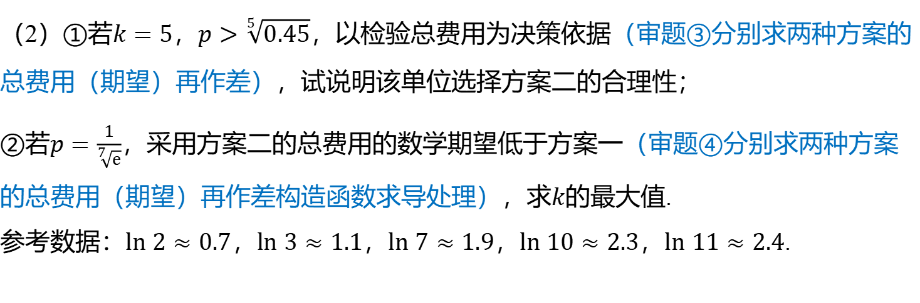
（2）①若$k=5$，$p>\sqrt[5]{0.45}$ ，<ib>以检验总费用为决策依据</ib>（审题③分别求两种方案的
总费用（期望）再作差），试说明该单位选择方案二的合理性；
②若$p=\frac{1}{\sqrt[7]{e}}$ ，采用<ib>方案二的总费用的数学期望低于方案一</ib>（审题④分别求两种方案
的总费用（期望）再作差构造函数求导处理），求$k$ 的最大值.
参考数据：$ln 2≈0.7$，$ln 3≈1.1$，$ln 7≈1.9$，$ln 10≈2.3$，$ln 11≈2.4$ .

Slide 16
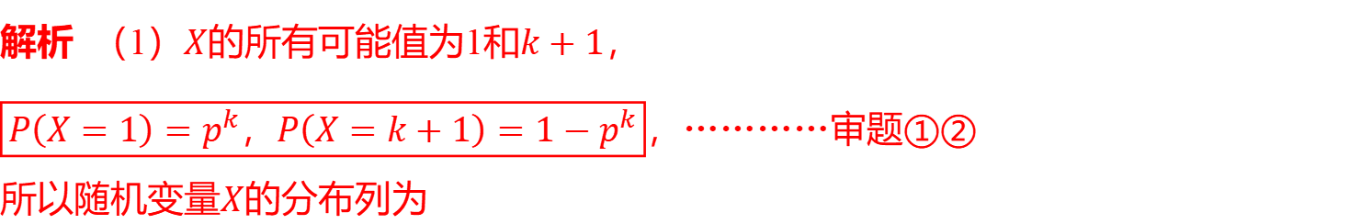
解题观摩
解析 （1）$X$的所有可能值为1和$k+1$ ，
$\boxed{P\left(X=1\right)=p^{k}\text{，}P\left(X=k+1\right)=1−p^{k}}$ ，…………审题①②
所以随机变量$X$ 的分布列为
$X$ | 1 | $k+1$
$P$ | $p^{k}$ | $1−p^{k}$
所以$EX=1×p^{k}+\left(k+1\right)×\left(1−p^{k}\right)=k+1−kp^{k}.$

Slide 17
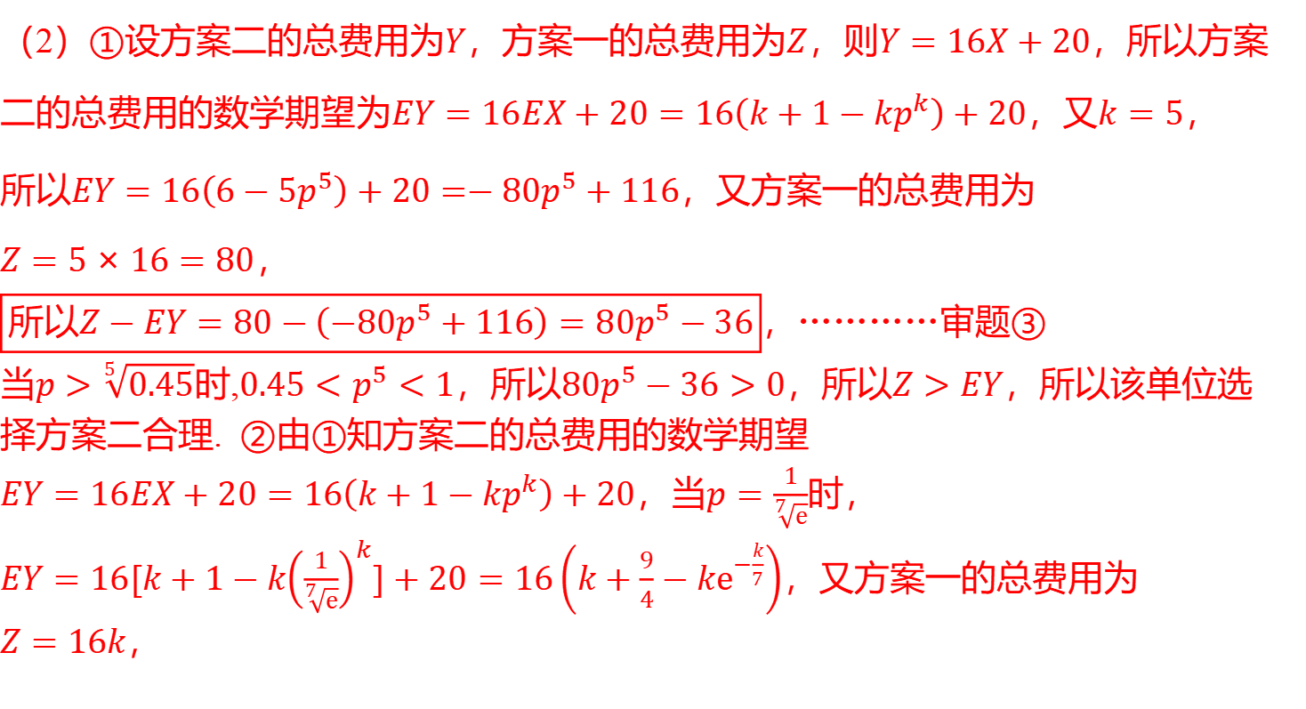
（2）①设方案二的总费用为$Y$，方案一的总费用为$Z$，则$Y=16X+20$ ，所以方案
二的总费用的数学期望为$EY=16EX+20=16\left(k+1−kp^{k}\right)+20$，又$k=5$ ，
所以$EY=16\left(6−5p^{5}\right)+20=−80p^{5}+116$ ，又方案一的总费用为
$Z=5×16=80$ ，
$\boxed{\text{所以}Z−EY=80−\left(−80p^{5}+116\right)=80p^{5}−36}$ ，…………审题③
当$p>\sqrt[5]{0.45}$时,$0.45<p^{5}<1$，所以$80p^{5}−36>0$，所以$Z>EY$ ，所以该单位选
择方案二合理. ②由①知方案二的总费用的数学期望
$EY=16EX+20=16\left(k+1−kp^{k}\right)+20$，当$p=\frac{1}{\sqrt[7]{e}}$ 时，
$EY=16[k+1−k{\left(\frac{1}{\sqrt[7]{e}}\right)}^{k}]+20=16\left(k+\frac{9}{4}−ke^{−\frac{k}{7}}\right)$ ，又方案一的总费用为
$Z=16k$ ，

Slide 18
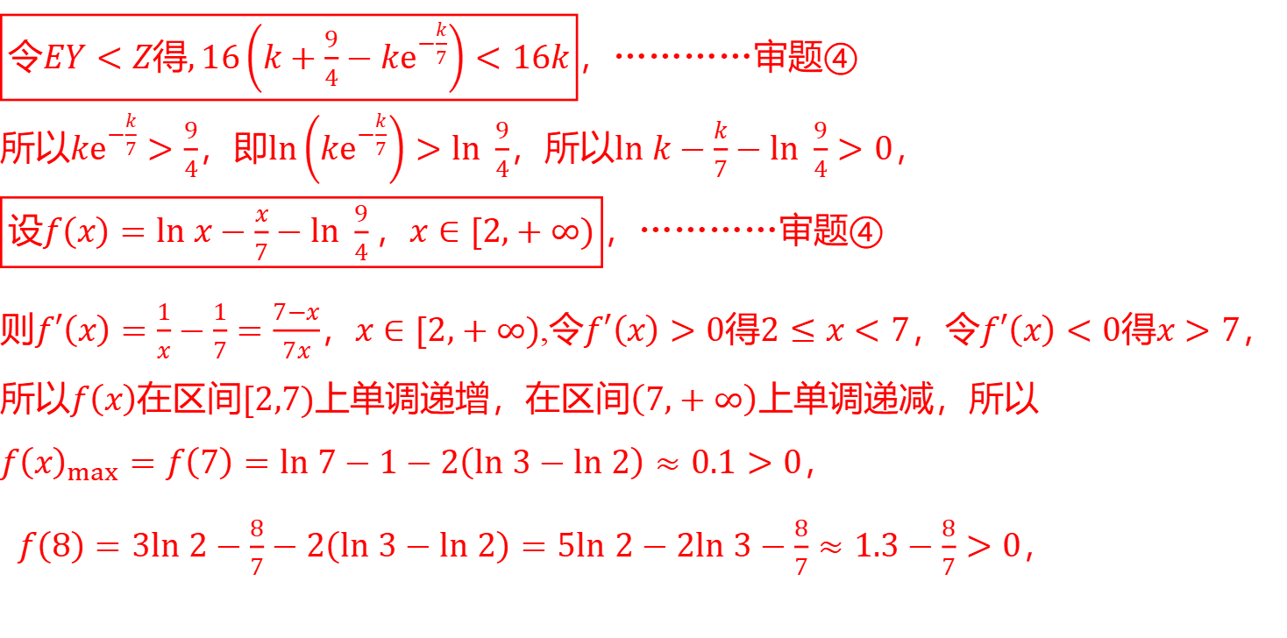
$\boxed{\text{令}EY<Z\text{得},16\left(k+\frac{9}{4}−ke^{−\frac{k}{7}}\right)<16k}$ ，…………审题④
所以$ke^{−\frac{k}{7}}>\frac{9}{4}$，即$ln\left(ke^{−\frac{k}{7}}\right)>ln \frac{9}{4}$，所以$ln k−\frac{k}{7}−ln \frac{9}{4}>0$ ，
$\boxed{\text{设}f\left(x\right)=ln x−\frac{x}{7}−ln \frac{9}{4}\text{，}x∈[2,+∞)}$ ，…………审题④
则$f′\left(x\right)=\frac{1}{x}−\frac{1}{7}=\frac{7−x}{7x}$，$x∈[2,+∞)$,令$f′\left(x\right)>0$得$2≤x<7$，令$f′\left(x\right)<0$得$x>7$ ，
所以$f\left(x\right)$在区间$[2,7)$上单调递增，在区间$\left(7,+∞\right)$ 上单调递减，所以
$f{\left(x\right)}_{max}=f\left(7\right)=ln 7−1−2\left(ln 3−ln 2\right)≈0.1>0$ ，
$f\left(8\right)=3ln 2−\frac{8}{7}−2\left(ln 3−ln 2\right)=5ln 2−2ln 3−\frac{8}{7}≈1.3−\frac{8}{7}>0$ ，

Slide 19
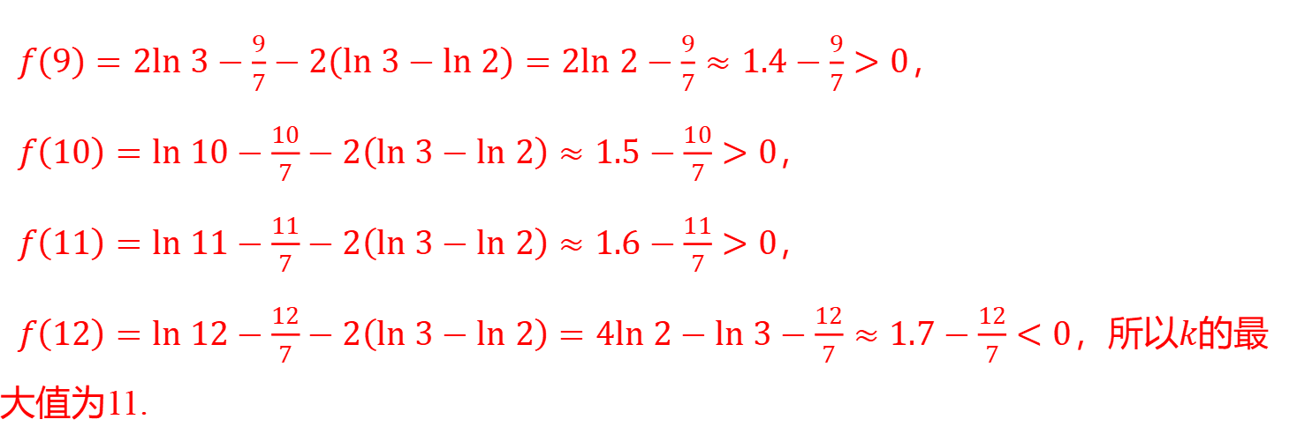
$f\left(9\right)=2ln 3−\frac{9}{7}−2\left(ln 3−ln 2\right)=2ln 2−\frac{9}{7}≈1.4−\frac{9}{7}>0$ ，
$f\left(10\right)=ln 10−\frac{10}{7}−2\left(ln 3−ln 2\right)≈1.5−\frac{10}{7}>0$ ，
$f\left(11\right)=ln 11−\frac{11}{7}−2\left(ln 3−ln 2\right)≈1.6−\frac{11}{7}>0$ ，
$f\left(12\right)=ln 12−\frac{12}{7}−2\left(ln 3−ln 2\right)=4ln 2−ln 3−\frac{12}{7}≈1.7−\frac{12}{7}<0$，所以$k$ 的最
大值为11.

Slide 20
在概率与统计的问题中，决策的工具是样本的数字特征或有关概率.决策方案的最佳选择是概率最大（小）值或均值最大（小）值.因此解决此类最值问题往往会将其转化为函数的最值问题，然后利用导数求解.

Slide 21
&3& 从数学期望的最值变到概率的最值
（2024 · 沈阳模拟）在春节期间，为了进一步发挥电子商务在活跃消费市场方面的积极作用，保障人民群众度过一个平安健康快乐祥和的新春佳节，甲公司和乙公司在某购物平台上同时开启了打折促销，直播带年货活动，甲公司和乙公司所售商品类似，存在竞争关系.

Slide 22
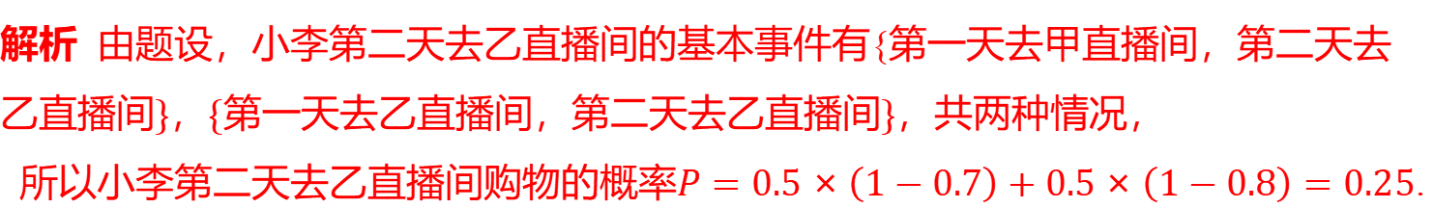
（1）若小李连续两天每天选择在甲、乙其中一个公司的直播间进行购物，第一天他等可能地从甲、乙两家中选一家直播间购物.如果第一天去甲直播间购物，那么第二天去甲直播间购物的概率为0.7；如果第一天去乙直播间购物，那么第二天去甲直播间购物的概率为0.8.求小李第二天去乙直播间购物的概率.
解析 由题设，小李第二天去乙直播间的基本事件有{第一天去甲直播间，第二天去
乙直播间$\}$，$\{$第一天去乙直播间，第二天去乙直播间$\}$ ，共两种情况，
所以小李第二天去乙直播间购物的概率$P=0.5×\left(1−0.7\right)+0.5×\left(1−0.8\right)=0.25$ .

Slide 23
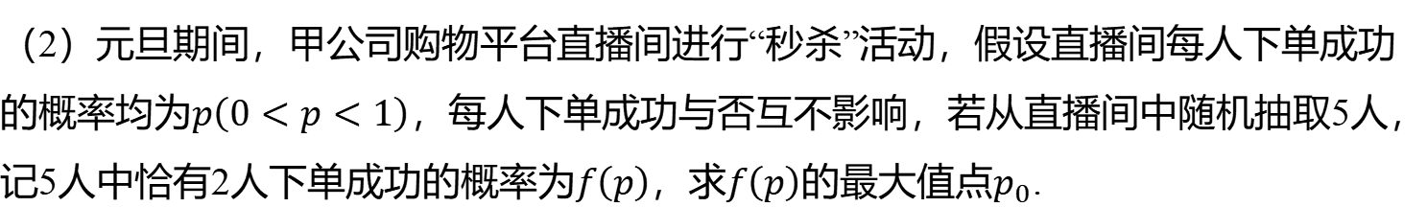
（2）元旦期间，甲公司购物平台直播间进行“秒杀”活动，假设直播间每人下单成功的概率均为$p\left(0<p<1\right)$，每人下单成功与否互不影响，若从直播间中随机抽取5人，记5人中恰有2人下单成功的概率为$f\left(p\right)$，求$f\left(p\right)$的最大值点$p_{0}$ .

Slide 24
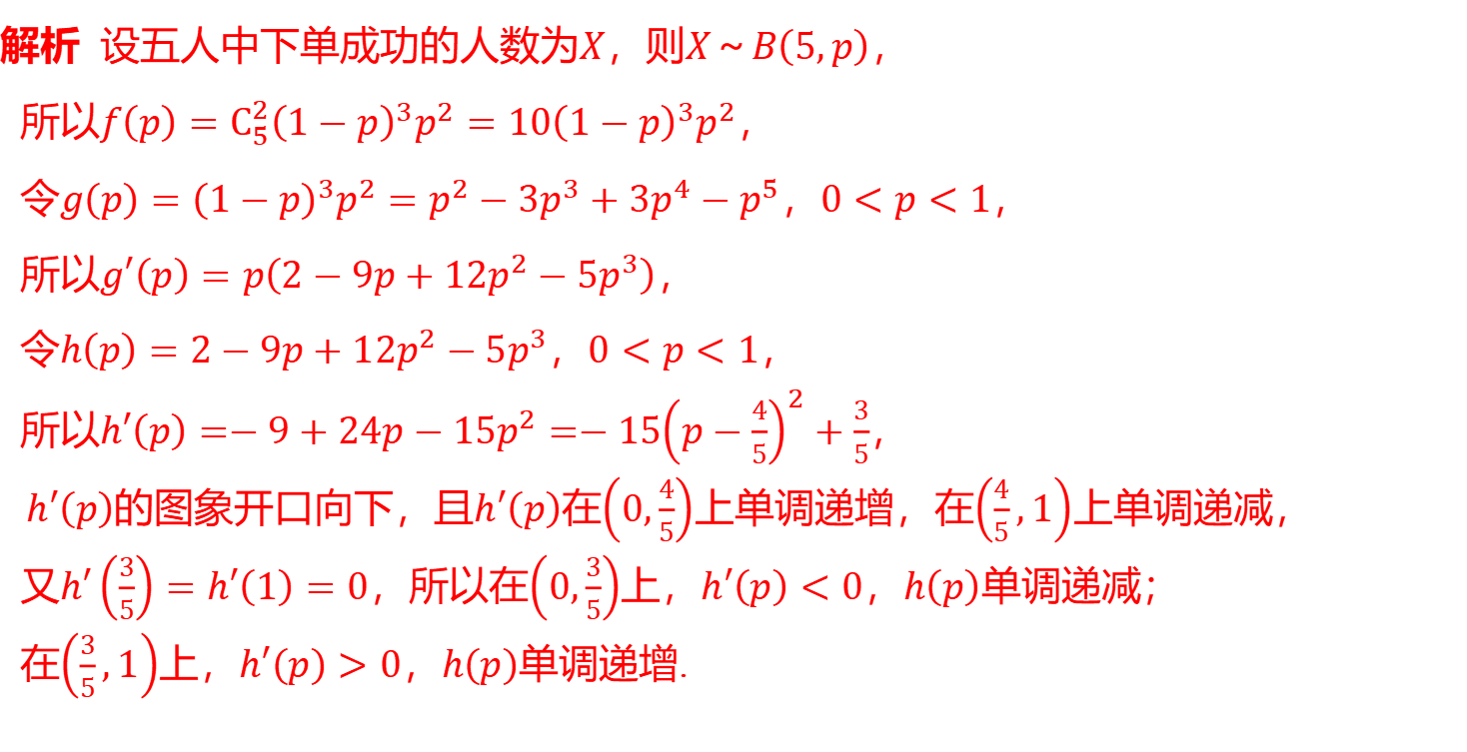
解析 设五人中下单成功的人数为$X$，则$X～B\left(5,p\right)$ ，
所以$f\left(p\right)=C_{5}^{2}{\left(1−p\right)}^{3}p^{2}=10{\left(1−p\right)}^{3}p^{2}$ ，
令$g\left(p\right)={\left(1−p\right)}^{3}p^{2}=p^{2}−3p^{3}+3p^{4}−p^{5}$，$0<p<1$ ，
所以$g′\left(p\right)=p\left(2−9p+12p^{2}−5p^{3}\right)$ ，
令$h\left(p\right)=2−9p+12p^{2}−5p^{3}$，$0<p<1$ ，
所以$h′\left(p\right)=−9+24p−15p^{2}=−15{\left(p−\frac{4}{5}\right)}^{2}+\frac{3}{5}$ ，
$h′\left(p\right)$的图象开口向下，且$h′\left(p\right)$在$\left(0,\frac{4}{5}\right)$上单调递增，在$\left(\frac{4}{5},1\right)$ 上单调递减，
又$h′\left(\frac{3}{5}\right)=h′\left(1\right)=0$，所以在$\left(0,\frac{3}{5}\right)$上，$h′\left(p\right)<0$，$h\left(p\right)$ 单调递减；
在$\left(\frac{3}{5},1\right)$上，$h′\left(p\right)>0$，$h\left(p\right)$ 单调递增.

Slide 25
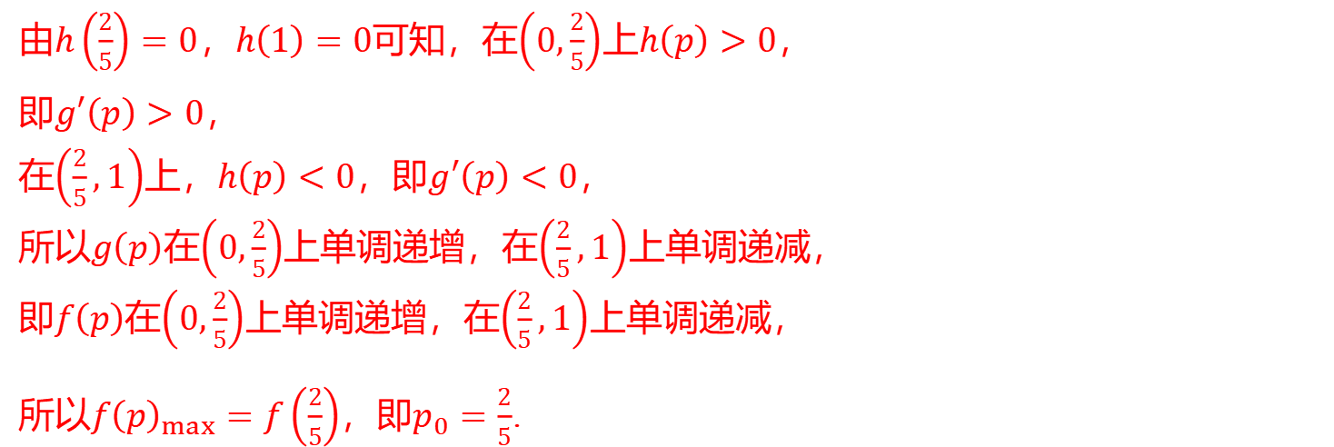
由$h\left(\frac{2}{5}\right)=0$，$h\left(1\right)=0$可知，在$\left(0,\frac{2}{5}\right)$上$h\left(p\right)>0$ ，
即$g′\left(p\right)>0$ ，
在$\left(\frac{2}{5},1\right)$上，$h\left(p\right)<0$，即$g′\left(p\right)<0$ ，
所以$g\left(p\right)$在$\left(0,\frac{2}{5}\right)$上单调递增，在$\left(\frac{2}{5},1\right)$ 上单调递减，
即$f\left(p\right)$在$\left(0,\frac{2}{5}\right)$上单调递增，在$\left(\frac{2}{5},1\right)$ 上单调递减，
所以$f{\left(p\right)}_{max}=f\left(\frac{2}{5}\right)$，即$p_{0}=\frac{2}{5}$ .

